Slide 1



Europejski Fundusz Rolny na rzecz Rozwoju Obszarów Wiejskich: Europa inwestująca w obszary wiejskie.
Instytucja Zarządzająca PROW 2014-2020 – Minister Rolnictwa i Rozwoju Wsi. Materiał opracowany przez LGD Partnerstwo Ducha Gór. Materiał współfinansowany ze środków Unii Europejskiej w ramach poddziałania 19.4 Wsparcie na rzecz kosztów bieżących i aktywizacji Programu Rozwoju Obszarów Wiejskich na lata 2014-2020.
Szkolenie dla wnioskodawców – Podejmowanie działalności gospodarczej w ramach PROW 2014-2020
Warunki przyznania pomocy, Wniosek o przyznanie pomocy (WOP)
02.02.2022 r.
oprac. Dorota Goetz

Slide 2
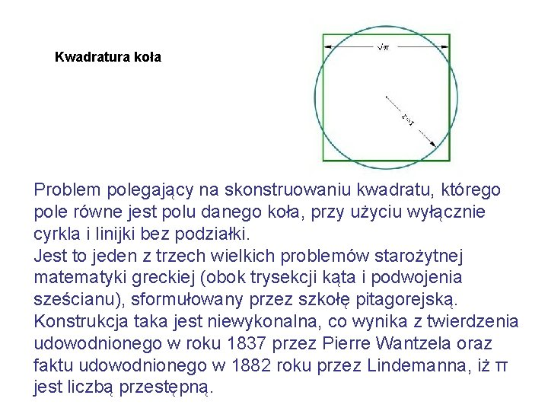

Slide 3


Slide 4
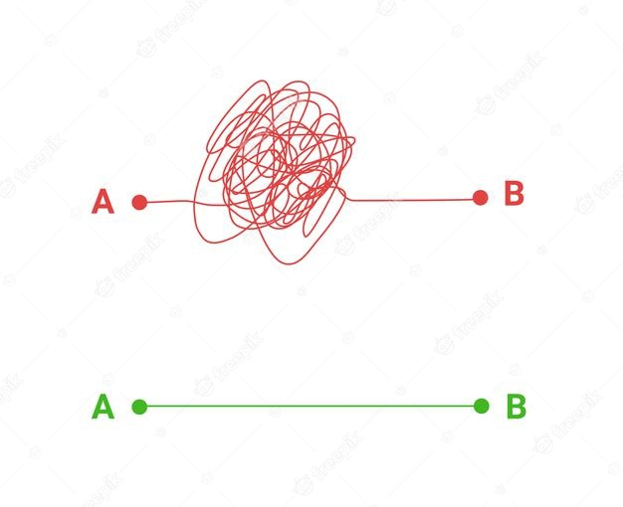

Slide 5
AKTUALNE WZORY TYLKO NA STRONIE WWW.ARIMR.GOV.PL
https://www.gov.pl/web/arimr/poddzialanie-192-premie
PKT. II. Operacje w ramach poddziałania 19.2 w zakresie podejmowania działalności gospodarczej (Premie)
WOPP – Wniosek o Przyznanie Pomocy – wersja 4z
BP – Biznespaln – wersja 4z
Umowa – wersja 5z

Slide 6



1. ROZPORZĄDZENIE PARLAMENTU EUROPEJSKIEGO I RADY (UE) NR 1303/2013 z 17.12.2013 r. ustanawiające wspólne przepisy dotyczące Europejskiego Funduszu Rozwoju Regionalnego, Europejskiego Funduszu Społecznego, Funduszu Spójności, Europejskiego Funduszu Rolnego na rzecz Rozwoju Obszarów Wiejskich oraz Europejskiego Funduszu Morskiego i Rybackiego oraz ustanawiające przepisy ogólne dotyczące Europejskiego Funduszu Rozwoju Regionalnego, Europejskiego Funduszu Społecznego, Funduszu Spójności i Europejskiego Funduszu Morskiego i Rybackiego oraz uchylające rozporządzenie Rady (WE) nr 1083/2006.
2. ROZPORZĄDZENIE PARLAMENTU EUROPEJSKIEGO I RADY (UE) NR 1305/2013 z dnia 17 grudnia 2013 r. w sprawie wsparcia rozwoju obszarów wiejskich przez Europejski Fundusz Rolny na rzecz Rozwoju Obszarów Wiejskich (EFRROW) i uchylające rozporządzenie Rady (WE) nr 1698/2005.

Slide 7
2. Program Rozwoju Obszarów Wiejskich na lata 2014-2020, zatwierdzony przez KE w dniu 18.12.2014 r.
3. USTAWA z dnia 20 lutego 2015 r. o wspieraniu rozwoju obszarów wiejskich z udziałem środków Europejskiego Funduszu Rolnego na rzecz Rozwoju Obszarów Wiejskich w ramach Programu Rozwoju Obszarów Wiejskich na lata 2014–20201, (z późn. zm.)
4. Ustawa z dnia 20 lutego 2015 r. o rozwoju lokalnym z udziałem lokalnej społeczności (z późn. zm.)
5. ROZPORZĄDZENIE MINISTRA ROLNICTWA I ROZWOJU WSI z dnia 24 września 2015 r. w sprawie szczegółowych warunków i trybu przyznawania pomocy finansowej w ramach poddziałania „Wsparcie na wdrażanie operacji w ramach strategii rozwoju lokalnego kierowanego przez społeczność” objętego Programem Rozwoju Obszarów Wiejskich na lata 2014–2020 (z późn. zm).

Slide 8
ROZPORZĄDZENIE PARLAMENTU EUROPEJSKIEGO I RADY (UE) NR 1303/2013 art. 32-35
ROZDZIAŁ II Rozwój lokalny kierowany przez społeczność
Artykuł 32 Rozwój lokalny kierowany przez społeczność
1. Rozwój lokalny kierowany przez społeczność jest wspierany ze środków EFRROW, określany nazwą LEADER, i może być wspierany ze środków EFRR, EFS lub EFMR. Dla potrzeb niniejszego rozdziału fundusze te zwane są dalej „właściwymi EFSI”.
2. Rozwój lokalny kierowany przez społeczność jest: a) skoncentrowany na konkretnych obszarach poniżej szczebla regionalnego; b) kierowany przez lokalne grupy działania, w których skład wchodzą przedstawiciele władz publicznych, lokalnych partnerów społecznych i gospodarczych oraz mieszkańców, przy czym na poziomie podejmowania decyzji ani władze publiczne – określone zgodnie z przepisami krajowymi – ani żadna z grup interesu nie posiada więcej niż 49 % praw głosu; c) prowadzony na podstawie zintegrowanych i wielosektorowych lokalnych strategii rozwoju; d) zaprojektowany z uwzględnieniem lokalnych potrzeb i potencjału oraz zawiera elementy innowacyjne w kontekście lokalnym i zakłada tworzenie sieci kontaktów oraz, w stosownych przypadkach, współpracę.

Slide 9
Artykuł 33 Strategie rozwoju lokalnego kierowanego przez społeczność
1. Strategia rozwoju lokalnego kierowanego przez społeczność zawiera przynajmniej następujące elementy: a) określenie obszaru i ludności objętych strategią; b) analizę potrzeb i potencjału obszaru w zakresie rozwoju, w tym analizę mocnych i słabych stron, szans i zagrożeń; c) opis strategii i jej celów, opis zintegrowanego i innowacyjnego charakteru strategii oraz hierarchię celów, w tym wartości docelowe dotyczące produktów lub rezultatów. W odniesieniu do rezultatów wartości docelowe mogą być ujęte ilościowo lub jakościowo. Strategia jest spójna z odpowiednimi programami wszystkich właściwych zaangażowanych EFSI; d) opis procesu zaangażowania społeczności w opracowanie strategii; e) plan działania wskazujący, w jaki sposób cele przekładają się na działania; f) opis rozwiązań w zakresie zarządzania i monitorowania strategii wykazujący potencjał lokalnej grupy działania do realizacji strategii oraz opis szczegółowych rozwiązań dotyczących ewaluacji; g) plan finansowy strategii, w tym planowaną alokację każdego z właściwych EFSI.

Slide 10
Ustawa z dnia 20 lutego 2015 r. o rozwoju lokalnym z udziałem lokalnej społeczności (Dz. U. 2015 r. poz. 378).
Art. 4. 1. LGD działa jako stowarzyszenie posiadające osobowość prawną.
3. Do tworzenia i działania LGD stosuje się przepisy ustawy z dnia 7 kwietnia 1989 r. – Prawo o stowarzyszeniach (Dz. U. z 2001 r. Nr 79, poz. 855, z późn. zm.2), z tym że:
1) członkami zwyczajnymi LGD mogą być osoby fizyczne i osoby prawne, w tym jednostki samorządu terytorialnego, z wyłączeniem województw;
2) nadzór nad LGD sprawuje marszałek województwa;
3) LGD, w zakresie określonym w jej statucie, może prowadzić działalność gospodarczą służącą realizacji LSR;
4) LGD, oprócz organów wymaganych na podstawie art. 11 ustawy z dnia 7 kwietnia 1989 r. – Prawo o stowarzyszeniach, jest obowiązana posiadać organ, do którego właściwości należy: a) wybór operacji w rozumieniu art. 2 pkt 9 rozporządzenia nr 1303/2013, zwanych dalej „operacjami”, które mają być realizowane w ramach LSR, oraz b) ustalenie kwoty wsparcia
– zgodnie z art. 34 ust. 3 lit. f rozporządzenia nr 1303/2013, zwany dalej „radą”, chyba że w statucie LGD przewidziano, że zadania te należą do właściwości zarządu.

Slide 11

LSR 2014-2020 i LGD 2014-2020
Obszar działania stowarzyszenia LGD Partnerstwo Ducha Gór obejmuje 8 gmin , położonych w granicach administracyjnych powiatu jeleniogórskiego:
- 3 wiejskie (Mysłakowice, Janowice Wielkie i Podgórzyn),
- 4 miejskie (Kowary, Karpacz, Szklarska Poręba i Piechowice) oraz
- 1 miasto powyżej 20 tys. mieszkańców – Jelenia Góra (miasto na prawach powiatu).
LSR 2014-2020 LGD Partnerstwo Ducha Gór może być finansowana tylko i wyłącznie ze środków PROW 2014-2020, co wyklucza finansowanie z tych środków miasta Jelenia Góra, jako miasta powyżej 20 tys. mieszkańców.

Slide 12
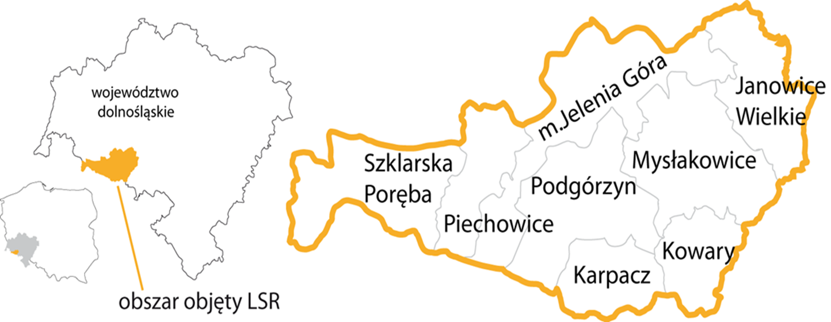
LSR 2014-2020 i LGD 2014-2020
Łączna liczba ludności obszaru LGD, łącznie z mieszkańcami miasta powyżej 20 tys., wynosi 134.740 osób. Łączna liczba ludności obszaru objętej LSR, z wyłączeniem mieszkańców miasta powyżej 20 tys. wynosi 52.755 osób

Slide 13
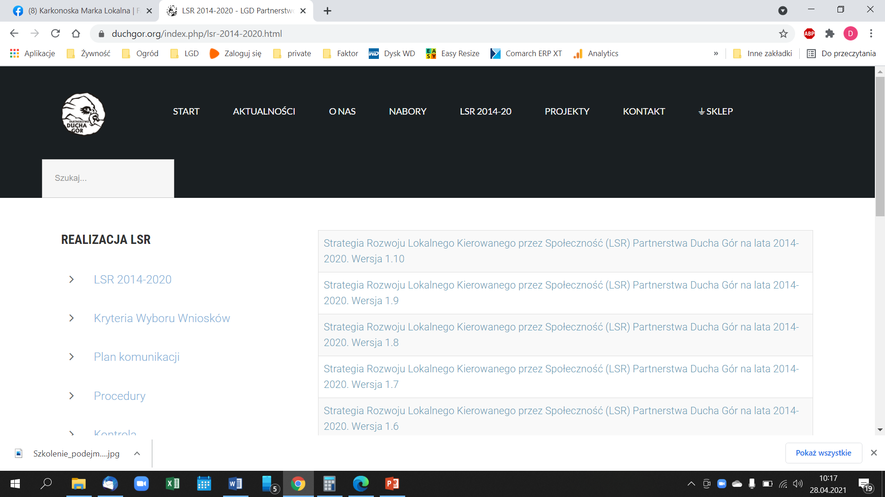

Slide 14
II.1.1. Podejmowanie działalności gospodarczej, innowacyjnej, uwzględniającej ochronę środowiska i przeciwdziałanie zmianom klimatu, w tym w kluczowych kierunkach dla rozwoju obszaru
Konkurs nr 14/2021
kwota pomocy: 80 000,00 zł
limit środków w ramach naboru: 220 000 EURO (880 000 zł)
liczba dotacji: ok. 11-13 DOTACJI

Slide 15
Termin:
04.02 - 25.02.2022 r.

Slide 16
Rozporządzenie Ministra Rolnictwa i Rozwoju Wsi z dnia 24 września 2015 r. w sprawie szczegółowych warunków i trybu przyznawania pomocy finansowej w ramach poddziałania „Wsparcie na wdrażanie operacji w ramach strategii rozwoju lokalnego kierowanego przez społeczność” objętego Programem Rozwoju Obszarów Wiejskich na lata 2014-2020 (z późn.zm.)

Slide 17
PODEJMOWANIE DZIAŁALNOŚCI GOSPODARCZEJ
podstawowe warunki

Slide 18
WARTOŚĆ DOFINANSOWANIA
Poziom wsparcia | Kwota dofinansowania
Maksymalnie (kwotowo) | 80 000,00 zł w LGD Partnerstwo Ducha Gór na jednego Beneficjenta UWAGA: kwota wynikająca z zapisów LSR
Rodzaj instrumentu wsparcia | premia (płatność zryczałtowana) płatna w dwóch transzach I transza – 80% kwoty pomocy – 64 000 zł II transza – 20% kwoty pomocy – 16 000 zł

Slide 19
Osoba fizyczna:
  mieszkańcy obszaru działania LGD Partnerstwo Ducha Gór, gminy: Mysłakowice, Janowice Wielkie, Podgórzyn, Karpacz, Kowary, Piechowice, Szklarska Poręba
  obywatel państwa członkowskiego Unii Europejskiej
  pełnoletni
  miejsce zamieszkania na obszarze wiejskim objętym LSR
  nie podlega ubezpieczeniu społecznemu rolników z mocy ustawy i w pełnym zakresie – WYJĄTEK: podejmowanie działalności gospodarczej sklasyfikowanej w PKD 2007 jako produkcja artykułów spożywczych lub produkcja napojów (działy 10 i 11)
  w okresie 3 miesięcy poprzedzających dzień złożenia wniosku nie wykonywał działalności gospodarczej, w szczególności nie był wpisany do Centralnej Ewidencji i Informacji o Działalności Gospodarczej i nie została mu dotychczas przyznana pomoc na operację w tym zakresie w ramach PROW 2014-2020.

Slide 20
Podmiotowi na rozpoczęcie działalności gospodarczej, pomoc przysługuje 1 raz w okresie realizacji Programu.

Slide 21
ZOBOWIĄZANIA – CZAS PROWADZENIA DZIAŁALNOŚCI I MIEJSCE PRACY
Beneficjent poddziałania 19.2 w zakresie podejmowania działalności gospodarczej
zobowiązuje się, m.in. do podjęcia we własnym imieniu działalności gospodarczej, do której stosuje się przepisy ustawy z dnia 6 marca 2018 r. Prawo przedsiębiorców (Dz. U. z 2019 r., poz. 1292) – dalej ustawa PP, i jej wykonywania przez łącznie co najmniej 2 lata w okresie od dnia zawarcia umowy do dnia, w którym upływają 2 lata od dnia wypłaty płatności końcowej,
oraz:
a) zgłoszenia beneficjenta do ubezpieczenia emerytalnego, ubezpieczeń rentowych i ubezpieczenia wypadkowego na podstawie przepisów o systemie ubezpieczeń społecznych z tytułu wykonywania tej działalności (od dnia wykonywania działalności gospodarczej) i podlegania tym ubezpieczeniom przez łącznie co najmniej 2 lata w okresie od dnia zawarcia umowy do dnia, w którym upływają 2 lata od dnia wypłaty płatności końcowej, lub
b) utworzenia co najmniej jednego miejsca pracy w przeliczeniu na pełne etaty średnioroczne, gdy jest to uzasadnione zakresem realizacji operacji, zatrudnienia osoby, dla której zostanie utworzone to miejsce pracy, na podstawie umowy o pracę, a także utrzymania utworzonego miejsca pracy przez łącznie co najmniej 2 lata w okresie od dnia zawarcia umowy do dnia, w którym upływają 2 lata od dnia wypłaty płatności końcowej,

Slide 22
ZOBOWIĄZANIA – CZAS PROWADZENIA DZIAŁALNOŚCI I MIEJSCE PRACY
WYJĄTEK
W przypadku zbiegu tytułu do ubezpieczeń społecznych uznaje się również za realizowane jeżeli z powodu objęcia beneficjenta obowiązkowymi ubezpieczeniami społecznymi z tytułu zasiłku macierzyńskiego - beneficjent podlega obowiązkowo tylko ubezpieczeniu zdrowotnemu z tytułu wykonywania działalności gospodarczej, do której stosuje się przepisy ustawy z dnia 6 marca 2018 r. - Prawo przedsiębiorców

Slide 23
ZOBOWIĄZANIA – CZAS PROWADZENIA DZIAŁALNOŚCI I MIEJSCE PRACY
W wypadku, gdy beneficjent dokona zgłoszenia do ubezpieczenia emerytalnego, ubezpieczeń rentowych i ubezpieczenia wypadkowego na podstawie przepisów o systemie ubezpieczeń społecznych z tytułu wykonywania działalności gospodarczej (samozatrudnienie), wówczas nie ma obowiązku tworzenia miejsc pracy (zatrudnienia osoby na podstawie umowy o pracę), o ile utworzenie takiego miejsca pracy nie jest uzasadnione zakresem operacji.
Jednakże, jeżeli w wyniku podjęcia działalności gospodarczej, podmiot, nie dokona zgłoszenia do ubezpieczenia emerytalnego, ubezpieczeń rentowych i ubezpieczenia wypadkowego na podstawie przepisów o systemie ubezpieczeń społecznych z tytułu wykonywania działalności gospodarczej, wówczas zobowiązany jest do utworzenia co najmniej jednego miejsca pracy.

Slide 24
Zawarcie z osobą współpracującą umowy o pracę (w wyniku realizacji operacji), spełnia warunek przyznania pomocy w zakresie utworzenia miejsca pracy.
Nie ma ograniczenia, w zakresie możliwości zatrudniania emeryta, rencisty oraz osób niepełnosprawnych pobierających świadczenia, jeżeli ww. osoby zostaną zatrudnione na podstawie umowy o pracę.
Dopuszczalne jest zatrudnianie osób w niepełnym wymiarze czasu pracy (tzn. część etatu), przy czym suma etatów cząstkowych powinna wynosić, co najmniej taką liczbę etatów, do której zobowiązuje się podmiot we wniosku.
Należy pamiętać, że utworzenie co najmniej jednego miejsca pracy powinno nastąpić najpóźniej do dnia złożenia wniosku o płatność drugiej transzy pomocy, a utrzymanie miejsca pracy trwać przez łącznie co najmniej 2 lata w okresie od dnia zawarcia umowy do dnia, w którym upływają 2 lata od wypłaty płatności końcowej, przy czym nie chodzi o zachowanie ciągłości umowy o pracę dla konkretnego pracownika tylko dla stanowiska (etatu). Ocena wywiązania się z tego zobowiązania będzie przeprowadzana w okresach rocznych pozwalających na obliczenie średniego stanu zatrudnienia (dla każdego z lat trwania zobowiązania).

Slide 25
Brak wywiązania się z zobowiązania utworzenia co najmniej jednego miejsca pracy lub niezgłoszenia się do ubezpieczenia emerytalnego, ubezpieczeń rentowych i ubezpieczenia wypadkowego na podstawie przepisów o systemie ubezpieczeń społecznych z tytułu wykonywania działalności gospodarczej i niepodlegania tym ubezpieczeniom - będzie skutkowało koniecznością zwrotu pomocy.

Slide 26
Należy również pamiętać, że okres przebywania przez pracowników na urlopach bezpłatnych, macierzyńskich, rodzicielskich i wychowawczych nie będzie uwzględniany przy obliczaniu średniego poziomu zatrudnienia w roku.
Do obliczenia średniego poziomu zatrudnienia w roku nie będzie wliczana także umowa o pracę „na zastępstwo” zawarta w skutek przebywania pracownika przedsiębiorcy na zasiłku chorobowym i zasiłku rehabilitacyjnym.
Również w przypadku skorzystania przez podmiot z przywileju związanego z tzw. ulgi na start” wskazanej w art. 18 ustawy PP, okres trwania tej ulgi (maks. 6 miesięcy) nie jest wliczany w okres 2 letniego okresu ciągłości warunków przyznania pomocy.

Slide 27
WARUNKI DOSTĘPU
Pomoc jest przyznawana na projekt który:
koszty kwalifikowalne operacji nie są współfinansowane z innych środków publicznych;
operacja będzie realizowana zgodnie z zestawieniem rzeczowo-finansowym operacji, w tym poniesienie przez beneficjenta kosztów kwalifikowalnych operacji oraz złożenie wniosku o płatność końcową wypłacaną po zrealizowaniu całej operacji, nastąpi w terminie DO 2 lat od dnia zawarcia umowy; (tak brzmi przepis ALE! NIE ZAWSZE MA ZASTOSOWANIE. PROSZĘ SIĘ TYM NIE SUGEROWAĆ!!!!!!!)
operacja, która obejmuje koszty inwestycyjne, zakłada realizację inwestycji na obszarze wiejskim objętym LSR;
- inwestycje trwale związane z nieruchomością w ramach operacji będą realizowane na nieruchomości będącej własnością lub współwłasnością podmiotu ubiegającego się o przyznanie pomocy lub podmiot ten posiada prawo do dysponowania nieruchomością na cele określone we wniosku o przyznanie pomocy co najmniej przez okres realizacji operacji oraz okres podlegania zobowiązaniu do zapewnienia trwałości operacji (5 lat).

Slide 28
Symulacja czasowa
Złożenie Wysłanie pism do wnioskodawców i uzyskanie uzupełnień zwrotnie.
Ocena w LGD i ogłoszenie wyników.
Przygotowanie i zawiezienie dokumentacji do UMWD.
Łącznie LGD ma 60 dni na wszystko. Dalej dokumentacja złożona w UMWD, stroną dalej jest UMWD.
Weryfikacja naborów i procedur, weryfikacja wniosków, podpisanie umów
Łącznie UMWD ok. 3-6 miesięcy

Slide 29
Strategiczna zmiana Programu Rozwoju Obszarów Wiejskich 2014-2020
Komisja Europejska decyzją z 31 sierpnia 2021 roku (C(2021) 6553), zaakceptowała strategiczną zmianę Programu Rozwoju Obszarów Wiejskich na lata 2014-2020 wprowadzającą m. in. wsparcie na okres przejściowy dla Wspólnej Polityki Rolnej na lata 2021-2022.
Co to oznacza?
Został zwiększony budżet PROW 2014-2020 o ponad 4,5 mld euro
Wydłużono realizację PROW 2014-2020 o kolejne dwa lata, co oznacza, że w 2022 r. są przeprowadzane kolejne nabory wniosków na wsparcie

Slide 30
WoPP
Załączniki
Zakładka
B.IV. INFORMACJA O ZAŁĄCZNIKACH

Slide 31
Do wniosku załącza się załączniki zgodnie z wykazem.
W odniesieniu do poszczególnych załączników wskazanych w formularzu wniosku należy, w odpowiednim polu, wstawić z listy rozwijalnej TAK albo ND oraz w polu Liczba załączników należy wpisać liczbę dokumentów załączonych przez podmiot.
Zgodnie z treścią ogłoszenia o naborze może być konieczne złożenie wraz z wnioskiem dodatkowych dokumentów niezbędnych LGD do oceny zgodności operacji z LSR oraz dokonania wyboru operacji, np. informacje dotyczące zgodności z lokalnymi kryteriami wyboru lub przewidywane wskaźniki oddziaływania operacji czy grupy docelowe, itp.
Kopie dokumentów, dołącza się w formie kopii potwierdzonych za zgodność z oryginałem przez pracownika LGD, UM lub podmiot, który wydał dokument, lub w formie kopii poświadczonych za zgodność z oryginałem przez notariusza lub przez występującego w sprawie pełnomocnika będącego radcą prawnym lub adwokatem.

Slide 32
Podczas stanu zagrożenia epidemicznego lub stanu epidemii ogłoszonego na podstawie ustawy o zapobieganiu oraz zwalczaniu zakażeń i chorób zakaźnych u ludzi w związku z zakażeniami wirusem SARS-CoV-2 lub stanu nadzwyczajnego wprowadzonego w związku z zakażeniami tym wirusem do tych wniosków można dołączyć kopie tych dokumentów bez wymaganego potwierdzenia lub poświadczenia za zgodność z oryginałem.
Ponadto informujemy, iż w momencie zniesienia stanu zagrożenia epidemicznego lub stanu epidemii ogłoszonego na podstawie ustawy z dnia 5 grudnia 2008 r. o zapobieganiu oraz zwalczaniu zakażeń i chorób zakaźnych u ludzi (Dz. U. z 2019 r. poz. 1239, z późn. zm.), oraz w okresie 90 dni od dnia odwołania tych stanów obowiązywać będą dotychczasowe zasady dotyczące potwierdzania dokumentów „za zgodność z oryginałem” określone w poszczególnych rozporządzeniach Ministra Rolnictwa i rozwoju Wsi.

Slide 33
Dokumenty sporządzone na formularzach udostępnionych przez UM muszą być w wyznaczonych do tego miejscach opatrzone datą oraz podpisane przez podmiot albo pełnomocnika (w oryginale). Podpisy muszą być czytelne lub może być przystawiona pieczęć imienna i złożona parafa. W przypadku dokumentów sporządzonych w języku obcym należy dołączyć wykonane przez tłumacza przysięgłego tłumaczenie danego dokumentu na język polski.

Slide 34
B.IV. INFORMACJA O ZAŁĄCZNIKACH
Wniosek w postaci dokumentu elektronicznego zapisanego na informatycznym nośniku danych |  | (wybierz z listy)
Lp. | Nazwa załącznika | TAK / ND | Liczba
A. Załączniki dotyczące podmiotu ubiegającego się o przyznanie pomocy i operacji |  | TAK
1. | Dokument tożsamości – kopia³ | TAK
2. | Zaświadczenie z właściwej ewidencji ludności o miejscu zameldowania na pobyt stały lub czasowy, wydane nie wcześniej niż 3 miesiące przed dniem złożenia wniosku – oryginał lub kopia³ | TAK
3. | Zaświadczenie wydane nie wcześniej niż 1 miesiąc przed dniem złożenia wniosku przez:
3.1 | Kasę Rolniczego Ubezpieczenia Społecznego (KRUS) o niefigurowaniu w ewidencji osób ubezpieczonych – oryginał albo | (wybierz z listy)
3.2 | Zakład Ubezpieczeń Społecznych (ZUS) potwierdzające fakt podlegania ubezpieczeniu społecznemu w pełnym zakresie – oryginał | (wybierz z listy)
4.1 | Decyzja o wpisie producenta do ewidencji producentów – kopia³ albo | (wybierz z listy)
4.2 | Zaświadczenie o nadanym numerze identyfikacyjnym w ewidencji producentów – kopia³ albo | (wybierz z listy)
4.3 | Wniosek o wpis do ewidencji producentów – kopia³ | (wybierz z listy)
5. | Dokumenty potwierdzające posiadanie tytułu prawnego do nieruchomości – załącznik obowiązkowy w przypadku, gdy realizacja operacji obejmuje zadania trwale związane z nieruchomością – oryginał lub kopia³ | (wybierz z listy)

Slide 35
6. | Oświadczenie właściciela(i) lub współwłaściciela(i) lub posiadacza(-y) lub współposiadacza(-y) nieruchomości, że wyraża(ją) on(i) zgodę na realizację operacji, jeżeli operacja jest realizowana na terenie nieruchomości będącej w posiadaniu zależnym lub będącej przedmiotem współwłasności – załącznik obowiązkowy w przypadku, gdy realizacja operacji obejmuje zadania trwale związane z nieruchomością – oryginał sporządzony na formularzu udostępnionym przez UM | (wybierz z listy)
7. | Biznesplan – oryginał sporządzony na formularzu udostępnionym przez UM * | TAK
8. | Oświadczenie podmiotu ubiegającego się o przyznanie pomocy o nie uzyskaniu pomocy de minimis – oryginał sporządzony na formularzu udostępnionym przez UM | (wybierz z listy)
9.1 | Informacja podmiotu ubiegającego się o przyznanie pomocy o uzyskanej pomocy de minimis – oryginał sporządzony na formularzu udostępnionym przez UM, oraz | (wybierz z listy)
9.2 | Wszystkie zaświadczenia o pomocy de minimis oraz pomocy de minimis w rolnictwie lub rybołówstwie, jakie podmiot ubiegający się o przyznanie pomocy otrzymał w roku, w którym ubiega się o pomoc oraz w okresie 2 poprzedzających go lat - kopie³ | (wybierz z listy)
10. | Formularz informacji przedstawianych przy ubieganiu się o pomoc de minimis – oryginał | TAK
11. | Pełnomocnictwo, jeżeli zostało udzielone – oryginał lub kopia³ | (wybierz z listy)
12. | Dokumenty uzasadniające przyjęty poziom planowanych do poniesienia kosztów - w przypadku dostaw, usług, robót budowlanych, które nie są powszechnie dostępne – oryginał lub kopia³ | (wybierz z listy)

Slide 36
B. Załączniki dotyczące robót budowlanych |  | (wybierz z listy)
1. | Kosztorys inwestorski – oryginał lub kopia³ | (wybierz z listy)
2. | Mapy lub szkice sytuacyjne oraz rysunki charakterystyczne dotyczące umiejscowienia operacji (w przypadku, gdy projekt budowlany nie jest przedkładany) – oryginał lub kopia³ | (wybierz z listy)
C. Dodatkowe załączniki wymagane do przeprowadzenia weryfikacji wniosku o przyznanie pomocy następcy prawnego beneficjenta albo nabywcy gospodarstwa rolnego lub jego części albo nabywcy przedsiębiorstwa lub jego części |  | (wybierz z listy)
1. | Dodatkowe dane dotyczące wniosku o przyznanie pomocy następcy prawnego beneficjenta albo nabywcy gospodarstwa rolnego lub jego części albo nabywcy przedsiębiorstwa lub jego części – oryginał sporządzony na formularzu udostępnionym przez UM | (wybierz z listy)
2.1. | Dokument potwierdzający fakt zaistnienia następstwa prawnego – kopia³ albo | (wybierz z listy)
2.2. | Dokument potwierdzający nabycie gospodarstwa rolnego lub jego części albo nabycie przedsiębiorstwa lub jego części – kopia³ | (wybierz z listy)
3. | Oświadczenie następcy prawnego beneficjenta o jego wstąpieniu w prawa i obowiązki beneficjenta wynikające z umowy o przyznaniu pomocy – oryginał sporządzony na formularzu udostępnionym przez UM | (wybierz z listy)
4. | Umowa przejęcia długu – w przypadku, gdy podmiotem ubiegającym się o przyznanie pomocy jest nabywca gospodarstwa rolnego lub jego części, albo nabywca przedsiębiorstwa lub jego części – kopia³ | (wybierz z listy)
5. | Umowa cesji wierzytelności – w przypadku, gdy podmiotem ubiegającym się o przyznanie pomocy jest nabywca gospodarstwa rolnego lub jego części, albo nabywca przedsiębiorstwa lub jego części i nie zostały zrealizowane przez ARiMR wszystkie płatności na rzecz beneficjenta – kopia³ | (wybierz z listy)

Slide 37
D. Inne załączniki dotyczące operacji |  | (wybierz z listy)
1. | Opis lokalnych kryteriów | TAK
2. | Załącznik x, y, z itd…. | TAK
… |  | TAK
RAZEM: |  |  | 0

Slide 38
1. Dokument tożsamości
Do wniosku należy dołączyć kopię ważnego dokumentu tożsamości. Kopie strony/stron powinny zawierać dane osobowe oraz adres zamieszkania podmiotu. Obywatele Polski zobowiązani są złożyć kopię dowodu osobistego, a obywatele pozostałych państw UE kopię karty pobytu, paszportu lub każdego innego dokumentu ze zdjęciem, wydanego w kraju obywatelstwa danej osoby, który w danym kraju jest uznawany za dokument tożsamości i zawiera dane osobowe oraz informację o obywatelstwie. Jeżeli podmiot będący obywatelem Polski z jakiegoś powodu nie może załączyć kopii dowodu osobistego, może załączyć kopię paszportu. Kopia dokumentu tożsamości przekazywanego może być zanonimizowana w zakresie danych zbędnych w procesie weryfikacji, tj. w zakresie danych obejmujących: nazwisko rodowe, imiona rodziców, podpis, miejsce urodzenia, wzrost, kolor oczu oraz organ wydający dokument.
Załącznik ten jest obowiązkowy dla wszystkich podmiotów (wypełnione na stałe TAK).

Slide 39
2. Zaświadczenie z właściwej ewidencji ludności o miejscu zameldowania na pobyt stały lub czasowy, wydane nie wcześniej niż 3 miesiące przed dniem złożenia wniosku – oryginał lub kopia
W celu udokumentowania miejsca zamieszkania podmiotu na obszarze wiejskim LSR, należy przedstawić, wydane przez organ gminy, zaświadczenie z właściwej ewidencji ludności o miejscu zameldowania na pobyt stały lub czasowy. Obywatele polski, a także cudzoziemcy będący obywatelem państwa członkowskiego Unii Europejskiej przebywający na terytorium Rzeczypospolitej Polskiej są obowiązani zameldować się w miejscu pobytu stałego lub czasowego najpóźniej w 30 dniu, licząc od dnia przybycia do tego miejsca.
Pobytem stałym jest zamieszkanie w określonej miejscowości pod oznaczonym adresem z zamiarem stałego przebywania.
Pobytem czasowym jest przebywanie poza miejscem pobytu stałego przez okres ponad 3 miesięcy, bez zamiaru zmiany miejsca pobytu stałego.
Załącznik ten jest obowiązkowy dla wszystkich podmiotów (wypełnione na stałe TAK).

Slide 40
3. Zaświadczenie wydane nie wcześniej niż 1 miesiąc przed dniem złożenia wniosku przez: (albo złącznik 3.1 albo 3.2)
3.1.Kasę Rolniczego Ubezpieczenia Społecznego (KRUS) o niefigurowaniu w ewidencji osób ubezpieczonych – oryginał Podmiot może podlegać ubezpieczeniu społecznemu rolników z mocy ustawy i w pełnym zakresie tylko i wyłącznie w przypadku realizacji operacji polegającej na podejmowaniu działalności gospodarczej sklasyfikowanej w przepisach rozporządzenia Rady Ministrów z dnia 24 grudnia 2007 r. w sprawie Polskiej Klasyfikacji Działalności (PKD) jako produkcja artykułów spożywczych lub produkcja napojów. Zatem, jeżeli podmiot będzie ubiegał się o podjęcie działalności gospodarczej w ww. zakresie nie jest zobowiązany do złożenia zarówno załącznika wskazanego w pkt 3.1 jak i pkt. 3.2. Ważne: nie jest wykluczone ubieganie się o wsparcie podmiotów ubezpieczonych w KRUS w pełnym zakresie na ich wniosek.

Slide 41
3.2. Zakład Ubezpieczeń Społecznych (ZUS) potwierdzające fakt podlegania ubezpieczeniu społecznemu w pełnym zakresie – oryginał
Przedkładane zaświadczenie z ZUS musi wskazywać fakt podlegania ubezpieczeniu w pełnym zakresie w dniu składania wniosku (nie musi zawierać informacji o zapłacie składek za ten okres). Załącznikiem może być dokument potwierdzający odprowadzane składki ubezpieczenia społecznego przez pracodawcę u którego podmiot zatrudniony jest na umowę o pracę. Podmiot może wystąpić do ZUS z wnioskiem (formularz US-7- wniosek o wydanie zaświadczenia/informacji z konta osoby ubezpieczonej ) o wydanie zaświadczenia osobiście do terenowej jednostki ZUS, za pośrednictwem poczty tradycyjnej, bądź poprzez platformę usług elektronicznych (PUE ZUS). Jeśli podmiot ubezpieczony posiada konto na PUE ZUS, może teraz również utworzyć elektroniczny dokument z danymi z ZUS i przekazać takie potwierdzenie danej instytucji, która tego oczekuje. Wszelkie informacje można znaleźć na stronie www.zus.pl/
Ważne: załącznik ten, ma na celu potwierdzenie, że podmiot nie podlega ubezpieczeniu społecznemu rolników z mocy ustawy i w pełnym zakresie. Dlatego nie dopuszcza się przypadku przedstawienia dokumentu potwierdzającego fakt podlegania ubezpieczeniu społecznemu dla podmiotu, który podlegając ubezpieczeniu społecznemu rolników w pełnym zakresie z mocy ustawy, został objęty innym ubezpieczeniem społecznym z tytułu wykonywania umowy agencyjnej lub umowy zlecenia albo innej umowy o świadczenie usług lub powołania do rady nadzorczej. Wówczas na mocy przepisów podmiot podlega nadal ubezpieczeniu społecznemu rolników w okresie wykonywania ww. umów, pomimo objęcia go z tego tytułu innym ubezpieczeniem społecznym - jeżeli przychód osiągany z tego tytułu w rozliczeniu miesięcznym nie przekracza kwoty równej minimalnemu wynagrodzeniu za pracę, ustalonemu na podstawie odrębnych przepisów.

Slide 42
4.1. Decyzja o wpisie producenta do ewidencji producentów – kopia,
albo
4.2. Zaświadczenie o nadanym numerze identyfikacyjnym w ewidencji producentów – kopia,
albo
4.3. Wniosek o wpis do ewidencji producentów – kopia
Opis zgodnie z treścią wskazaną w części B.II, pole 1.1.

Slide 43
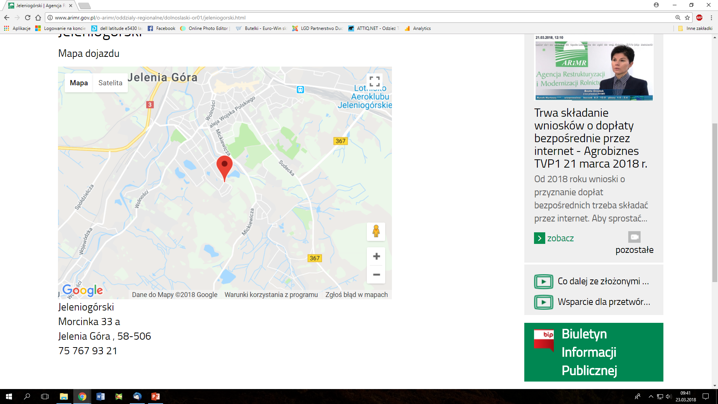

Slide 44
OBOWIĄZKOWE NA DZIEŃ ZŁOŻENIA WNIOSKU:
wniosek o nadanie numeru identyfikacyjnego producenta – tylko w przypadku, gdy Wnioskodawca nie posiada takiego numeru
brak numeru bądź wniosku o nadanie numeru
=
ODMOWA PRZYZNANIA POMOCY

Slide 45
5. Dokumenty potwierdzające posiadanie tytułu prawnego do nieruchomości – załącznik obowiązkowy w przypadku, gdy
realizacja operacji obejmuje zadania trwale związane z nieruchomością – oryginał lub kopia
W przypadku, gdy planowana w ramach operacji inwestycja jest trwale związana z nieruchomością (tj. budowa, przebudowa, remont połączony z modernizacją, zagospodarowanie terenu, zakup maszyn, sprzętu i urządzeń wymagających posadowienia)
należy załączyć dokument potwierdzający tytuł prawny do nieruchomości, na której realizowana będzie operacja. Jednakże w przypadku, gdy planowana w ramach projektu inwestycja nie jest w sposób trwały związana z nieruchomością, podmiot nie ma obowiązku dostarczania przedmiotowego załącznika.

Slide 46
Dokumentem potwierdzającym tytuł prawny może być:
- odpis z ksiąg wieczystych, wystawiony nie wcześniej niż 3 miesiące przed złożeniem wniosku, lub
odpis aktu notarialnego wraz z kopią wniosku o wpis do księgi wieczystej (kopia wniosku powinna zawierać czytelne potwierdzenie jego złożenia w sądzie), lub
- prawomocne orzeczenie sądu wraz z kopią wniosku o wpis do księgi wieczystej (kopia wniosku powinna zawierać czytelne potwierdzenie jego złożenia w sądzie), lub
- ostateczna decyzja administracyjna wraz z kopią wniosku o wpis do księgi wieczystej (kopia wniosku powinna zawierać czytelne potwierdzenie jego złożenia w sądzie),
- wypis z ewidencji gruntów i budynków wydawany przez Powiatowy Ośrodek Dokumentacji Geodezyjnej i Kartograficznej wystawiony nie wcześniej niż 3 miesiące przed złożeniem wniosku.
W przypadku, gdy nieruchomość, na której realizowana będzie operacja znajduje się w posiadaniu zależnym podmiotu dokumentem potwierdzającym tytuł prawny do tej nieruchomości, może być, np.: umowa dzierżawy lub inna umowa potwierdzająca posiadanie zależne. Umowy te powinny być zawarte na okres realizacji operacji oraz co najmniej do dnia w którym upłynie 2 lata od dnia wypłaty płatności końcowej.

Slide 47
6. Oświadczenie właściciela(i) lub współwłaściciela(i) lub posiadacza(-y) lub współposiadacza (-y) nieruchomości, że wyraża(ją) on(i) zgodę na realizację operacji, jeżeli operacja jest realizowana na terenie nieruchomości będącej w posiadaniu zależnym lub będącej przedmiotem współwłasności - załącznik obowiązkowy - oryginał
w przypadku, gdy realizacja operacji obejmuje zadania trwale związane z nieruchomością – oryginał sporządzony na formularzu udostępnionym przez UM. Zgoda na realizację operacji jest wymagana, w przypadku, gdy planowana inwestycja jest trwale związana z nieruchomością (tj. budowa, przebudowa, remont połączony z modernizacją, zagospodarowanie terenu, zakup maszyn, sprzętu i urządzeń wymagających posadowienia), a dana nieruchomość znajduje się w posiadaniu zależnym lub jest przedmiotem współwłasności.

Slide 48
7. Biznesplan (załącznik obowiązkowy) – sporządzony na formularzu udostępnionym przez UM, Biznesplan należy sporządzić zgodnie z udostępnionymi Informacjami pomocniczymi przy wypełnianiu biznesplanu.
Załącznik ten jest wypełniany w ścisłym powiązaniu z wnioskiem.
Informacje zawarte w biznesplanie oraz wniosku muszą być ze sobą zgodne (kwota pomocy, terminy realizacji operacji, liczba miejsc pracy, cele operacji, zakres operacji, lokalizacja, itd.). Ważne: to w jaki sposób zostanie sporządzony biznesplan, może decydować o powodzeniu lub porażce operacji. Biznesplan służy przede wszystkim przyszłym przedsiębiorcom do analizy możliwości rynkowych pozwalających na osiągnięcie założonych celów w konkretnym otoczeniu. Biznesplan nie zagwarantuje sukcesu przedsiębiorstwu oraz, że w przedsiębiorstwie nie pojawią się problemy, ale przemyślany i dobrze sporządzony daje możliwość przeciwdziałania im (pomaga eliminować na wstępie ryzyka możliwe do napotkania podczas realizacji operacji (prowadzenia działalności gospodarczej)).
Załącznik ten jest obowiązkowy dla wszystkich podmiotów (wypełnione na stałe TAK).

Slide 49
8. Oświadczenie podmiotu ubiegającego się o przyznanie pomocy o nie uzyskaniu pomocy de minimis – oryginał sporządzony na formularzu udostępnionym przez UM.
Należy załączyć w przypadku, gdy podmiot w okresie obejmującym bieżący rok podatkowy oraz dwa poprzedzające go lata podatkowe nie uzyskał pomocy publicznej przyznawanej zgodnie z zasadą de minimis.
9.1 Informacja podmiotu ubiegającego się o przyznanie pomocy o uzyskanej pomocy de minimis – oryginał sporządzony na formularzu udostępnionym przez UM W związku z tym, że pomoc de minimis może uzyskać podmiot działający w różnych formach prawnych, pomoc ta może przybrać różne formy (np. dotacja, pożyczka, kredyt, gwarancja, poręczenie, czy też ulga podatkowa (i inne wymienione niżej)) oraz ze względu na fakt, że podmiot ubiegający się o wsparcie w ramach poddziałania 19.2 nie może prowadzić działalności gospodarczej na 3 miesiące przed złożeniem wniosku – a zgodnie z przepisami, o których mowa poniżej przysługujący limit pomocy de minimis (którą jest pomoc w ramach poddziałania 19.2) oblicza się w odniesieniu do okresu obejmującego bieżący rok podatkowy oraz dwa poprzedzające go lata podatkowe (okres 3 lat) – istnieje obowiązek przedstawia każdej informacji o uzyskanej pomocy de minimis w ww. okresie.

Slide 50
9.2 Wszystkie zaświadczenia o pomocy de minimis oraz pomocy de minimis w rolnictwie lub rybołówstwie, jakie podmiot ubiegający się o przyznanie pomocy otrzymał w roku, w którym ubiega się o pomoc oraz w okresie 2 poprzedzających go lat – kopie
Podmiot ubiegający się o pomoc de minimis jest zobowiązany do przedstawienia podmiotowi udzielającemu pomocy, wraz z wnioskiem o udzielenie pomocy wszystkich zaświadczeń o pomocy de minimis oraz pomocy de minimis w rolnictwie lub rybołówstwie, jakie otrzymał w roku, w którym ubiega się o pomoc, oraz w ciągu 2 poprzedzających go lat podatkowych, (zgodnie ze wskazaniem uzyskanej pomocy w załączniku B.IV.A.9.1).
Posiłkowo aby sprawdzić czy Wnioskodawca otrzymał pomoc de minimis (jakąkolwiek) można wykorzystać informacje udostępnione publicznie na stronie:
• Urzędu Ochrony Konkurencji i Konsumentów https://sudop.uokik.gov.pl/search/aidBeneficiary;jsessionid=jb5NfTgshwRjDBrL3Gz-zKIp.undefined - na której można zweryfikować uzyskaną pomoc de minimis (z wyłączeniem pomocy de minimis w rolnictwie i rybołówstwie);
• Ministerstwa Rolnictwa i Rozwoju Wsi http://srpp.minrol.gov.pl/index.php?act=report - na której można zweryfikować uzyskaną pomoc de minimis (tylko w zakresie pomocy de minimis w rolnictwie i rybołówstwie przyznanej).

Slide 51


Slide 52
10. Formularz informacji przedstawianych przy ubieganiu się o pomoc de minimis – oryginał
Formularz należy przygotować w oparciu o wzór stanowiący załącznik nr 1 do rozporządzenia Rady Ministrów z dnia 24 października 2014 r. zmieniającego rozporządzenia w sprawie zakresu informacji przedstawianych przez podmiot ubiegający się o pomoc de minimis (Dz.U. z 2010, Nr. 53 poz. 311, z późn. zm.).
11. Pełnomocnictwo, jeżeli zostało udzielone – oryginał lub kopia
12. Dokumenty uzasadniające przyjęty poziom planowanych do poniesienia kosztów - w przypadku dostaw, usług, robót budowlanych, które nie są powszechnie dostępne Należy złożyć w przypadku planowanych do poniesienia wydatków w zakresie dostaw, usług, robót budowlanych, które nie są powszechnie dostępne3 . Wówczas należy dołączyć np. wydruki z Internetu, kopie stron katalogów, pisemne informacje (np. oferty) od dealerów, itd. Rodzaj dokumentów powinien być zgodny ze źródłem pozyskania informacji o cenie wskazanej w części 7.1 Biznesplanu. Wszelkie dokumenty stanowiące wydruki ze stron internetowych, broszury, katalogi powinny być parafowane przez podmiot.

Slide 53
B. Załączniki dotyczące robót budowlanych
1.Kosztorys inwestorski – oryginał lub kopia W przypadku, gdy operacja obejmuje roboty budowlane do wniosku załącza się kosztorys inwestorski. Kosztorys inwestorski powinien zawierać elementy niezbędne do zweryfikowania racjonalności kosztów jednostkowych planowanych do wykonania robót budowlanych. Pomimo, iż nie jest wymagane, aby kosztorys został sporządzony zgodnie z rozporządzeniem Ministra Infrastruktury z dnia 18 maja 2004 r. w sprawie określenia metod i podstaw sporządzania kosztorysu inwestorskiego, obliczania planowanych kosztów prac projektowych oraz planowanych kosztów robót budowlanych określonych w programie funkcjonalno-użytkowym (Dz. U. z 2004 r. Nr 130 poz. 1389), to kosztorys ten powinien odpowiadać minimalnym wymaganiom określonym w ww. rozporządzeniu (spełniać wymogi określone w § 7 ww. rozporządzenia).
W przypadku, gdy zaplanowane roboty budowlane są proste do wykonania i nie wymagają wiedzy specjalistycznej, a ocena zasadności ich zakresu oraz racjonalności kosztów jest możliwa na podstawie powszechnie dostępnych informacji, wówczas nie ma konieczności załączenia kosztorysu inwestorskiego.

Slide 54
2.Mapy lub szkice sytuacyjne oraz rysunki charakterystyczne dotyczące umiejscowienia operacji (w przypadku, gdy projekt budowlany nie jest przedkładany) – oryginał lub kopia
Szkice powinny pozwolić na identyfikację zakresu planowanych do wykonania prac, określić miejsca realizacji operacji i planowanych robót oraz umożliwić sprawdzenie przedmiaru robót.
Szkice sytuacyjne oraz rysunki charakterystyczne podmiot może skopiować z projektu budowlanego.
W przypadku, gdy do realizacji robót budowlanych nie jest wymagane opracowanie projektu budowlanego, wraz z wnioskiem należy dostarczyć opis zakresu planowanych do wykonania robót oraz rysunki zawierające charakterystyczne wymiary (długość, szerokość, wysokość), na podstawie których możliwe będzie określenie lokalizacji robót i weryfikacja przedmiaru. Dotyczy to szczególnie sytuacji, gdy planowany jest przykładowo remont połączony z modernizacją pomieszczeń, budynków, itp. W takiej sytuacji podmiot może wykonać te rysunki samodzielnie, lecz może być poproszony o uzupełnienie rysunków o niezbędne wymiary i opisy.

Slide 55
D. Inne załączniki dotyczące operacji
Podmiot powinien wpisać oraz załączyć do wniosku załączniki, które w jego opinii są niezbędne do oceny wniosku, a których nie wyszczególniono w sekcji IV.A – C.
Np:
Zaświadczenie PUP
uzasadnienie kryteriów lokalnych
itd……

Slide 56
WAŻNE INFORMACJE DLA PODMIOTU
Na etapie złożenia wniosku o płatność pierwszej transzy – podmiot będzie zobowiązany do złożenia: Pozwoleń, zezwoleń i innych decyzji i dokumentów, których uzyskanie, bądź zgłoszenie będzie wymagane przez odrębne przepisy do realizacji inwestycji objętych operacją.
Katalog wymaganych dokumentów w ramach pozwoleń, zezwoleń i innych decyzji jest katalogiem otwartym z uwagi na rodzaj i specyfikę inwestycji objętych operacją. SW na etapie oceny wniosku o płatność może żądać innych niż wymienione poniżej, pozwoleń, zezwoleń lub innych decyzji, których uzyskanie będzie wymagane przez odrębne przepisy do realizacji inwestycji objętych operacją, a także innych dokumentów potwierdzających spełnienie określonych w odrębnych przepisach warunków realizacji inwestycji objętych operacją - w przypadku, gdy w ramach operacji będą realizowane tego typu inwestycje.
Przykładem dokumentu wymaganego w ramach pierwszej transzy jest: - zgłoszenie zamiaru wykonania budowy lub robót budowlanych niewymagających pozwolenia na budowę, potwierdzone przez ten organ wraz z oświadczeniem beneficjenta, że w terminie 21 dni od dnia zgłoszenia zamiaru wykonania budowy/robót budowlanych, właściwy organ nie wniósł sprzeciwu, lub zaświadczeniem wydanym przez właściwy organ, że nie wniósł sprzeciwu wobec zgłoszonego zamiaru wykonania budowy/robót budowlanych.
Na podstawie ww. dokumentów nastąpi sprawdzenie, czy zakres zgłoszonej budowy/robót odpowiada zakresowi budowy/robót objętych wnioskiem. - zgłoszenie zmiany sposobu użytkowania obiektu budowlanego lub jego części.
Pozwolenie na budowę.
Beneficjent nie otrzyma dofinansowania w zakresie budowy/robót budowlanych, co do których nie zostanie wskazane i potwierdzone, że wykonane one zostaną zgodnie z obowiązującym prawem. Ważne: prawomocne ww. zgłoszenie będzie wymagane na płatności drugiej transzy płatności. Na pierwszej transzy beneficjent będzie także zobowiązany do przedstawienia ostatecznej decyzji o pozwoleniu na budowę w przypadku, gdy zakres realizowanej operacji będzie tego wymagał.

Slide 57
2. Beneficjenci poddziałania 19.2 korzystający z „ulgi na start” określonej w ustawie PP (art. 18) polegającej na zwolnieniu przedsiębiorcy z obowiązku podlegania ubezpieczeniom społecznym przez okres 6 miesięcy od dnia podjęcia działalności gospodarczej, zobowiązany będzie do udokumentowania zgłoszenia się do ubezpieczenia emerytalnego, ubezpieczeń rentowych i ubezpieczenia wypadkowego na podstawie przepisów o systemie ubezpieczeń społecznych z tytułu wykonywania działalności gospodarczej na etapie wniosku o płatność drugiej transzy pomocy.
W przypadku, gdy na etapie pierwszej transzy beneficjent deklaruje rozpoczęcie prowadzenie działalności w terminie późniejszym (tożsamym ze złożeniem wniosku o wypłatę drugiej transzy), wówczas na etapie drugiej transzy, zobowiązany jest do zgłoszenia do ubezpieczeń społecznych w pełnym zakresie (nie ma możliwości skorzystania z „ulgi na start”).
Należy pamiętać, że realizacja biznesplanu w okresie krótszym niż 6 miesięcy od podjęcia działalności gospodarczej (chcąc szybciej otrzymać wypłatę drugiej transzy pomocy) skutkować będzie koniecznością rezygnacji z części przysługującego beneficjentowi uprawnienia.

Slide 58
3. Pomoc zostanie przyznana podmiotowi, który przed złożeniem wniosku o wypłatę pierwszej transzy pomocy w ramach poddziałania 19.2 złożył wniosek o wpis działalności gospodarczej, do której stosuje się przepisy ustawy prawo przedsiębiorców, która będzie podjęta we własnym imieniu, do CEiDG4 i dokonano wpisu tej działalności do CEiDG, a podjęcie działalności gospodarczej, nastąpi nie później niż złożenie wniosku o płatność dla drugiej transzy pomocy.
4.Należy pamiętać o obowiązkach dotyczących informowania i rozpowszechniania informacji o pomocy otrzymanej z EFRROW, za pośrednictwem LGD w ramach realizacji LSR, zgodnie z warunkami określonymi w Księdze wizualizacji znaku Programu Rozwoju Obszarów Wiejskich na lata 2014-2020, opublikowanej na stronie internetowej Ministerstwa Rolnictwa i Rozwoju Wsi np. na stronie tytułowej publikacji (np. broszur, ulotek i biuletynów) oraz na plakatach na temat środków i działań współfinansowanych przez EFRROW należy zamieścić wyraźne wskazanie na udział UE: „Europejski Fundusz Rolny na rzecz Rozwoju Obszarów Wiejskich: Europa inwestująca w obszary wiejskie”, a także logotyp (emblemat) UE w przypadku, gdy zamieszczone zostało również godło państwowe lub regionalne Programu Rozwoju Obszarów Wiejskich na lata 2014-2020, Programu LEADER. Należy również zamieścić logotyp LGD, która dokonała wyboru danej operacji do realizacji swojej LSR.

Slide 59
KOSZTY KWALIFIKOWALNE
ogólne, o których mowa w art. 45 ust. 2 lit. c rozporządzenia nr 1305/2013, zwane dalej „kosztami ogólnymi” – max 10% pozostałych kosztów kwalifikowalnych operacji,
zakupu robót budowlanych lub usług,
zakupu lub rozwoju oprogramowania komputerowego oraz zakupu patentów, licencji lub wynagrodzeń za przeniesienie autorskich praw majątkowych lub znaków towarowych,
zakupu nowych maszyn lub wyposażenia,
zakupu nowych środków transportu, z wyłączeniem zakupu samochodów osobowych przeznaczonych do przewozu mniej niż 8 osób łącznie z kierowcą,
zakupu nowych rzeczy innych niż wymienione w pkt 5 i 6, w tym materiałów,
podatku od towarów i usług (VAT), zgodnie z art. 69 ust. 3 lit. c rozporządzenia nr 1303/2013 – które są uzasadnione zakresem operacji, niezbędne do osiągnięcia jej celu oraz racjonalne.

Slide 60
KOSZTY OGÓLNE:
Artykuł 45
Inwestycje
2. Wydatki kwalifikujące się do wsparcia z EFRROW ograniczają się do:
c) kosztów ogólnych związanych z wydatkami, o których mowa w lit. a) i b), takich jak honoraria architektów, inżynierów, opłaty za konsultacje, opłaty za doradztwo w zakresie zrównoważenia środowiskowego i gospodarczego, w tym studia wykonalności. Studia wykonalności są nadal traktowane jako wydatki kwalifikowalne, nawet w przypadku gdy w oparciu o ich rezultaty nie dokonuje się wydatków określonych w lit. a) i b);

Slide 61
KOSZTY KWALIFIKOWALNE – USZCZEGÓŁOWIENIE
Ad. 9
Możliwa refundacja podatku od wartości dodanej (VAT), z wyjątkiem podatku którego nie można odzyskać na mocy prawodawstwa krajowego VAT.

Slide 62
BRAK FINANSOWANIA
Pomoc nie jest przyznawana na:
- koszty zakupu używanego sprzętu, maszyn i urządzeń
koszty zakupu nieruchomości
podatku VAT, jeżeli wnioskodawca jest płatnikiem VAT

Slide 63
ZOBOWIĄZANIA
- rozpoczęcie działalności następuje po podpisaniu umowy w ciągu maksymalnie 3 miesięcy od daty podpisania,
- wypłata środków – po rozpoczęciu działalności gospodarczej i zgłoszeniu do ubezpieczenia społecznego, spełnieniu warunków dot. zgłoszeń, pozwoleń, decyzji itp….koniecznych na tym etapie,
- wypłata - premia płatna w dwóch transzach: I transza – 80% kwoty pomocy, II transza – 20% kwoty pomocy po zrealizowaniu całości.

Slide 64
WYKLUCZENIA
Pomoc na operacje w zakresie określonym w § 2 ust. 1 pkt 2 lit. a–c nie przysługuje, jeżeli działalność gospodarcza będąca przedmiotem tej operacji jest sklasyfikowana w przepisach PKD jako:
1) działalność usługowa wspomagająca rolnictwo i następująca po zbiorach;
2) górnictwo i wydobywanie;
3) działalność usługowa wspomagająca górnictwo i wydobywanie;
4) przetwarzanie i konserwowanie ryb, skorupiaków i mięczaków;
5) wytwarzanie i przetwarzanie koksu i produktów rafinacji ropy naftowej;
6) produkcja chemikaliów oraz wyrobów chemicznych;
7) produkcja podstawowych substancji farmaceutycznych oraz leków i pozostałych wyrobów farmaceutycznych;
8) produkcja metali;
9) produkcja pojazdów samochodowych, przyczep i naczep oraz motocykli;
10) transport lotniczy i kolejowy;
11) gospodarka magazynowa.

